Slide 1
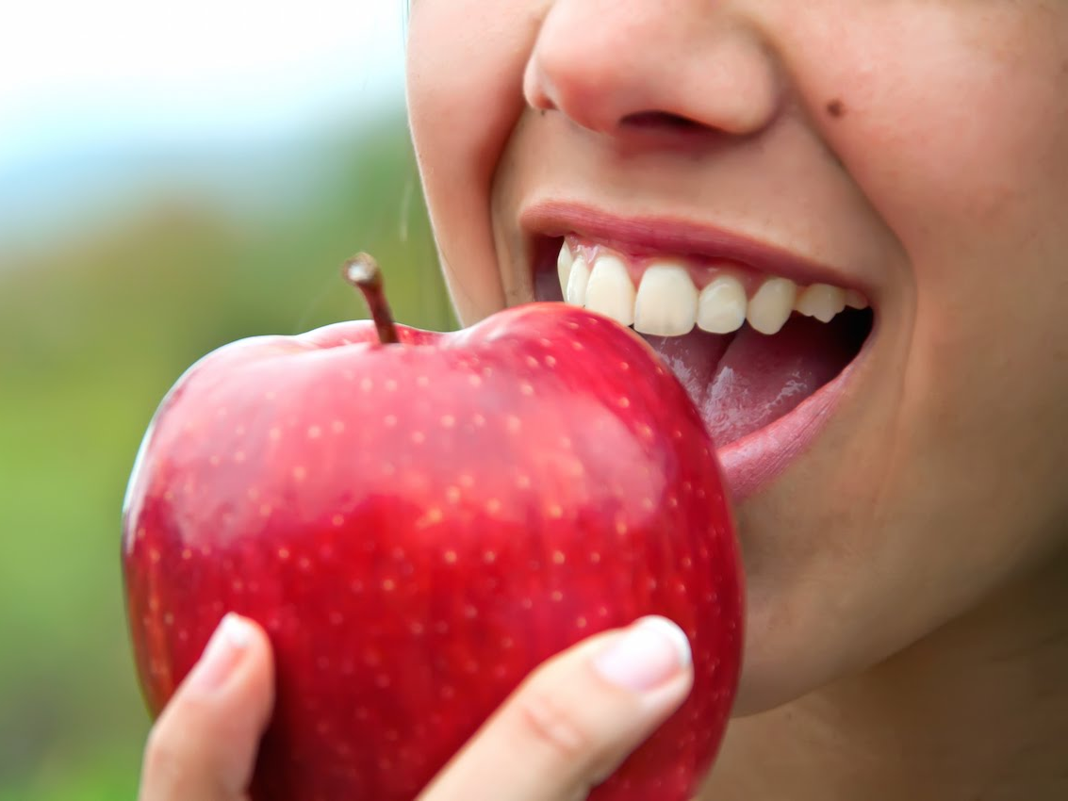
Regulace příjmu potravy

Slide 2
od roku 1980 se obezita v celém světě zdvojnásobila
v roce 2014 mělo více než 1,9 biliónů (39%) dospělých nadváhu, 600 mil (13%) bylo obézních
většina světové populace žije v zemích, kde nadváha a obezita zabije více osob než podvýživa
v roce 2013 mělo nadváhu nebo bylo obézní 42 miliónů dětí mladších 5 let
většina obézních dětí a dětí s nadváhou žije v rozvojových zemí, rychlost vývoje obezity je zde o 30% větší než v dětské populaci vyspělých zemích
obezitě je možno předcházet

Slide 3
Hlavní příčinou nadváhy a obezity je energetická NEVYROVNANOST mezi příjmem a výdejem kalorií.
Všeobecně můžeme pozorovat:
příjem vysoceenergetických potravin s vysokým obsahem tuků
míra fyzické inaktivity, která je zapříčiněna nárůstem počtu typů sedavých zaměstnání, změna charakteru cestování a zvýšená míra urbanizace.

Slide 4
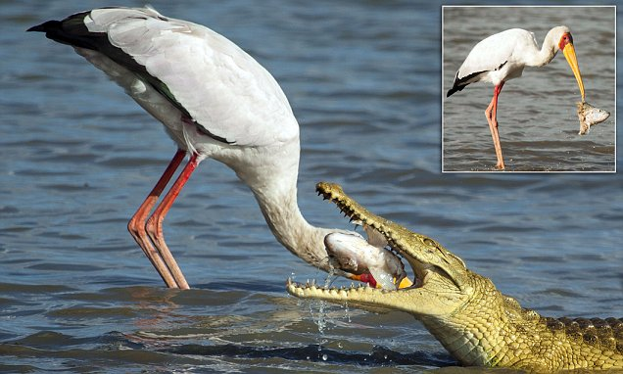
HLAD
Touha najít potraviny
Fyziologické účinky: rytmická kontrakce žaludku a neklid
hledání přiměřené množství a určitého typu potravy
SYTOST
úspěch
pocit naplnění
Notes:
Pocit hladu je spojena s touhou pro potraviny a několik dalších několik fyziologických účinků, jako je například rytmické kontrakce žaludku a neklidu, které způsobují, že osoba, která má hledat přiměřené množství potravy. chuť k jídlu člověka je touha po potravinách, často určitého typu, a je užitečné při pomoci zvolit kvalitu potravin ke konzumaci. V případě, že pátrání po potravinách je úspěšná, dojde k pocitu sytosti. Každý z těchto pocitů je ovlivněn v oblasti životního prostředí a kulturních faktorů, jakož i fyziologickými ovládacích prvků, které ovlivňují konkrétní center mozku, zejména hypothalamus.

Slide 5
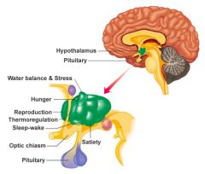
Nervová centra
Laterální jádro hypotalamu :
- Aktivuje hledání potravy
- stimulace vede k hyperfagii
- destrukce vede k nedostatku touhy po potravě
Ventromediální jádro hypotalamu :
- Pocit nutriční satisfakce, která vede k útlumu centra hladu
- stimulace vede k celkové sytosti (afagie)
- destrukce vede k nenasytnosti a obezitě
Nucleus arcuatus :
Detekce hormonů uvolňovaných z GIT a tuk. Tkáně
Paraventrikulární jádro:
-léze způsobí přejídání
Dorsomediální jádro:
- Útlum vyhledávání potravy
Notes:
The lateral nuclei of the hypothalamus serve as a feeding center, and stimulation of this area causes an animal to eat voraciously (hyperphagia). Conversely, destruction of the lateral hypothalamus causes lack of desire for food and progressive inanition, a condition characterized by marked weight loss, muscle weakness, and decreased metabolism. The lateral hypothalamic feeding center operates by exciting the motor drives to search for food.
The ventromedial nuclei of the hypothalamus serve as the satiety center. This center is believed to give a sense of nutritional satisfaction that inhibits the feeding center. Electrical stimulation of this region can cause complete satiety, and even in the presence of highly appetizing food, the animal refuses to eat (aphagia). Conversely, destruction of the ventromedial nuclei causes voracious and continued eating until the animal becomes extremely obese, sometimes as large as four times normal.

Slide 6
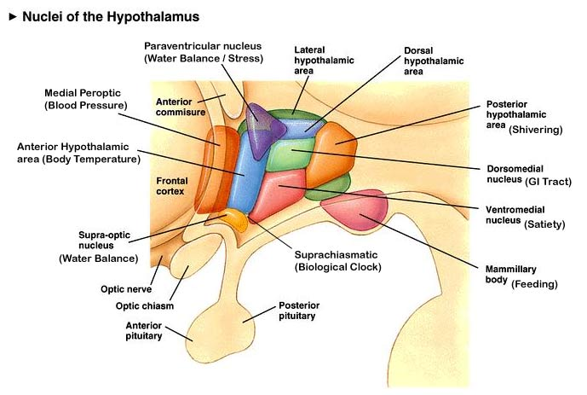

Slide 7
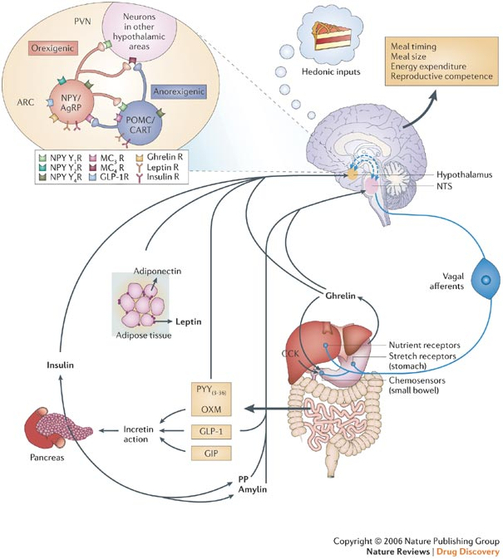
Energetická homeostáza x hedonická regulace
Informace o náplni žaludku
Chemické signály z krve (glukóza, tuk, aminokyseliny)
Gastrointestinální hormony
Hormony tukové tkáně
Informace z vyšších mozkových center (zrak, pach chuť)

Slide 8
Neurotransmitery a hormony ovlivňující centra hladu a sytosti
Anorexigenní
α-melanocyty stimulující hormon (α-MSH)
Leptin
Serotonin
Noradrenalin
CRH
Inzulín
Cholecystokinin (CCK)
Glukagon-like peptid (GLP)
Kokain a amfetamin regulující transkripty (CART)
Peptid YY (PYY)
Orexigenní
Neuropeptid Y (NPY)
Agoutin protein
Melanin-concentrating hormone (MCH)
Orexin A, orexin B
endorfiny
Galanin (GAL)
Aminokyseliny (glutamát, GABA)
kortizol
Ghrelin

Slide 9
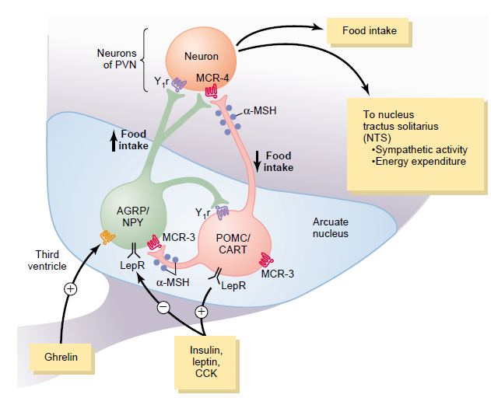
Homeostáza energie - nucleus arcuatus
Poškození/
mutace melanokortinové cesty → OBEZITA
Aktivace melanokortinové cesty → ANOREXIE
Aktivace AGRP:
↑ příjem potravy
↓ výdej energie
Aktivace POMC:
↓ příjem potravy
↑ výdej energie

Slide 10
Nervová centra – mechanika příjmu potravy
Centra podřazená hypotalamu:
Mozkový kmen – řízení žvýkání, slinění, polykání, olizování rtů
Ostatní centra – kontrola množství přijímané potravy a aktivace center v mozkovém kmeni
Centra nadřazená hypotalamu:
Amygdala – některé oblasti aktivují příjem potravy, jiné naopak tlumí
– destrukce amygdaly vede k „psychické slepotě“ ve výběru potravy
Prefrontální cortex - motivace

Slide 11
Krátkodobá regulace příjmu potravy
Distenze GIT – hlavně žaludek a duodenum, inhibiční signály přes n X. tlumí příjem potravy
GIT hormony
cholecystokinin (CCK) – odpověď na tuk vstupující do duodena, pravděpodobně aktivuje přímo melanokorikovou cestu v hypotalamu
Peptid YY – secernace z celého GIT, ale hlavně z ilea a tlustého střeva, hladin PYY ovlivněna množstvím strávených kalorií
Glukagonu podobný peptid → produkce inzulínu – utlumení příjmu potravy
ghrelin - hladiny rostou během hladovění

Slide 12
Intermediální a dlouhodobá regulace příjmu potravy
Efekt koncentrace živin v krvi - pokles glukózy, metabolitů tuků a aminokyselin v krvi stimuluje hlad
Termoregulace – vzájemný vztah mezi oběma centry na úrovni hypotalamu
Tuková tkáň – leptin
↓pokles produkce NPY a AGRP
Aktivace POMC neuronů → uvolnění α-MSH
↑ CRH
↑ sympatické aktivity → ↑výdeje
↓ sekrece inzulínu → pokles energetických zásob

Slide 13
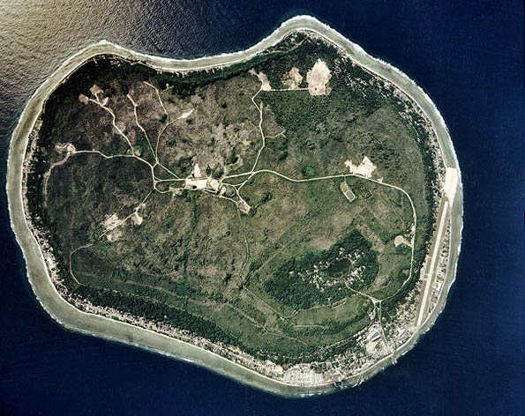
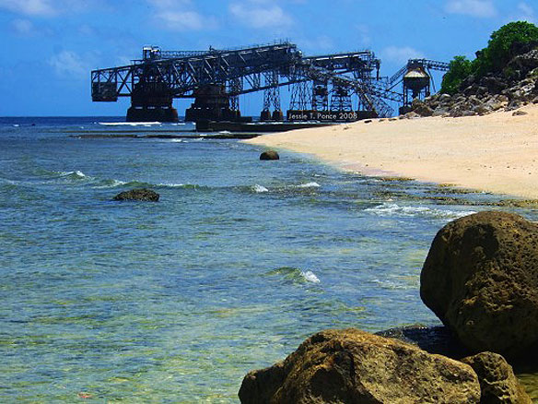
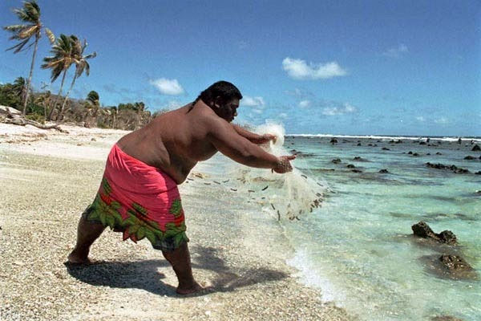
Vliv PROSTŘEDÍ - NAURU
V roce 2007 Forbes publikoval seznam nejtlustších národů
– na prvních místech vévodili obyvatelé pacifických ostrůvků
nadváha u 94,5%, obezita u 71,7%, cukrovka u 31% obyvatel Nauru
Dříve – rybolov, sběr ovoce, kokosových ořechů a kořenové zeleniny
Co se stalo? – obrovský příliv peněz z těžby fosfátů (půdu nelze obdělávat)
– nebyla potřeba pracovat + import „západních“ potravin
Následek – alarmující obezita a zdravotní komplikace
A ? – vláda nyní honí obyvatele kolem letiště – 4,8 km

Slide 14
Vliv prostředí
Další faktory:
nedostatečný spánek (u dospělých z 9h → 7h)
(↓leptin a TSH+↑ ghrelin → hyperfagie)
znečištění životního prostředí – endokrinní disruptanty (narušitelé endokrinních regulací)
Ovlivnění vlivu pohlavních hormonů na ukládání tuků - antagonisté
prodloužení doby pobytu v termoneutrálním prostředí
Mimo TNZ je vyšší energetický výdej (zvýšení průměrné hodnoty tepla v domácnostech za posledních 30 let o 5°C)
pokles kouření (dle statistiky v USA)
Nikotin má termogenní a anorektický efekt, který je dále podpořen kofeinem
farmaceutická iatrogeneze (antipsychotika, antihypertenziva – 2 kg, antikontraceptiva 2,5 kg/rok, antihistaminika, antidiabetika, steroidní hormony)
Keith SW (2006) Int J Obes (Lond) 30 (11): 1585–94.

Slide 15
Vliv prostředí
Další faktory:
změna složení populace (ovlivnění statistik změnou zastoupení národností/věku s větší prevalenci obezity)
věk matky během gravidity (vzrůstající věk matek)
ovlivnění metabolismu hnědé tukové tkáně
inrauterinní a intergenerační efekty
Překrmování těhotných myšek a fenek mělo za následek zvýšení hmotnosti po následující 3 generace
větší BMI je spojeno s větší reprodukční zdatností (štíhlost může zhoršovat fertilitu; obézní žena → sociální selhání → více času na děti)
asortativní párování (zvýšená koncentrace rizikových faktorů obezity – zvýšení počtu obézních lidí zvýšením populační variance hmotnosti)

Slide 16
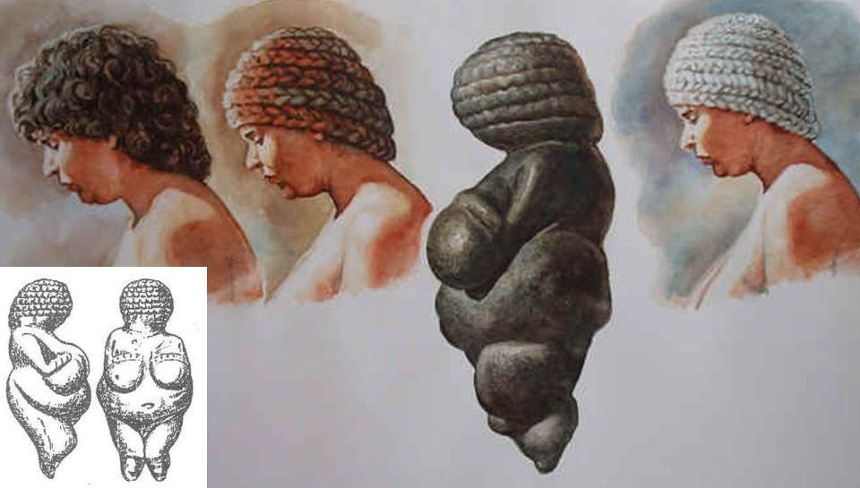
Vliv prostředí – historické vnímání
Je prehistorická venuše ideálem ženskosti nebo se jedná o skutečně obézní pravěkou ženu?

Slide 17
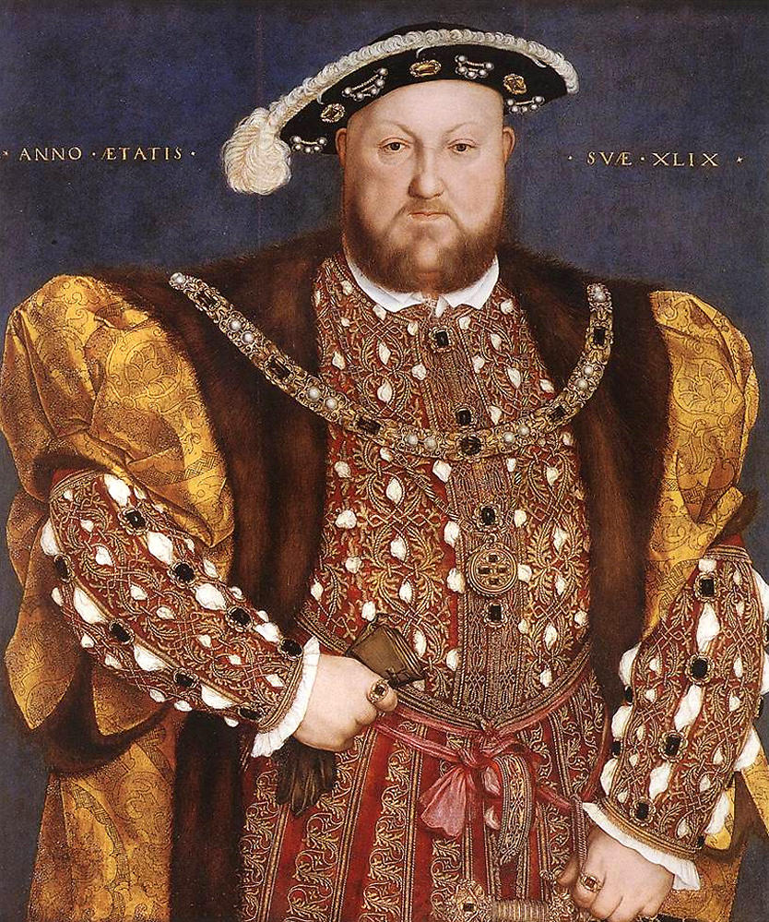
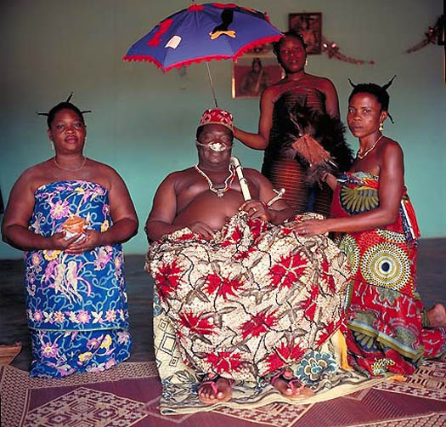
Vliv prostředí – historické vnímání
V dějinách byla spjata obezita se synonymy pro zdraví, krásu a společenské postavení
I v současné době tento názor přetrvává v některých rozvojových zemích

Slide 18
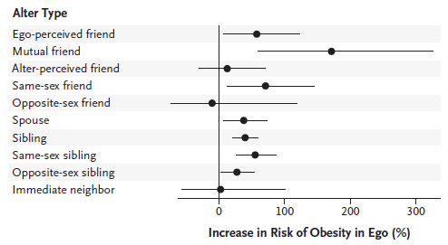
Vliv prostředí
Zvýšené riziko obezity (analýza Framinghamské studie):
57% - pokud se blízký přítel stal obézním
40% - pokud se sourozenec stal obézním
37% - pokud se jeden z manželů stal obézním
Bez vlivu – pokud se blízký soused stal obézním
Osoby se stejným pohlavím mají větší vliv
Christakis NA. N Engl J Med 2007;357:370-9.

Slide 19
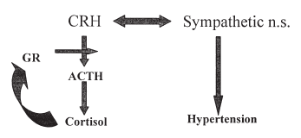
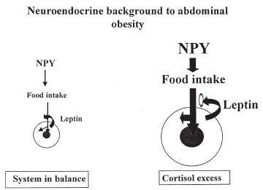
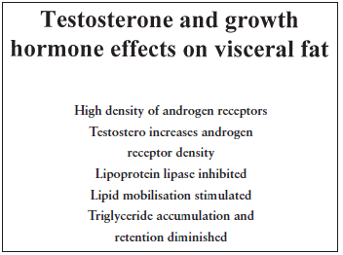
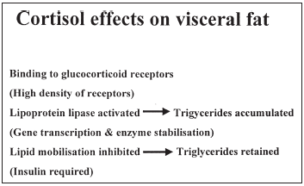
Vliv prostředí - stres
↑ ↑ cortisol
↑ cortisol

Slide 20
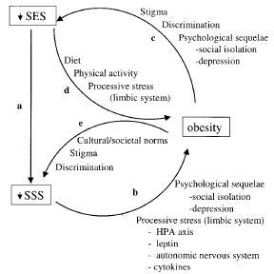
Vliv prostředí - stres

